Slide 1
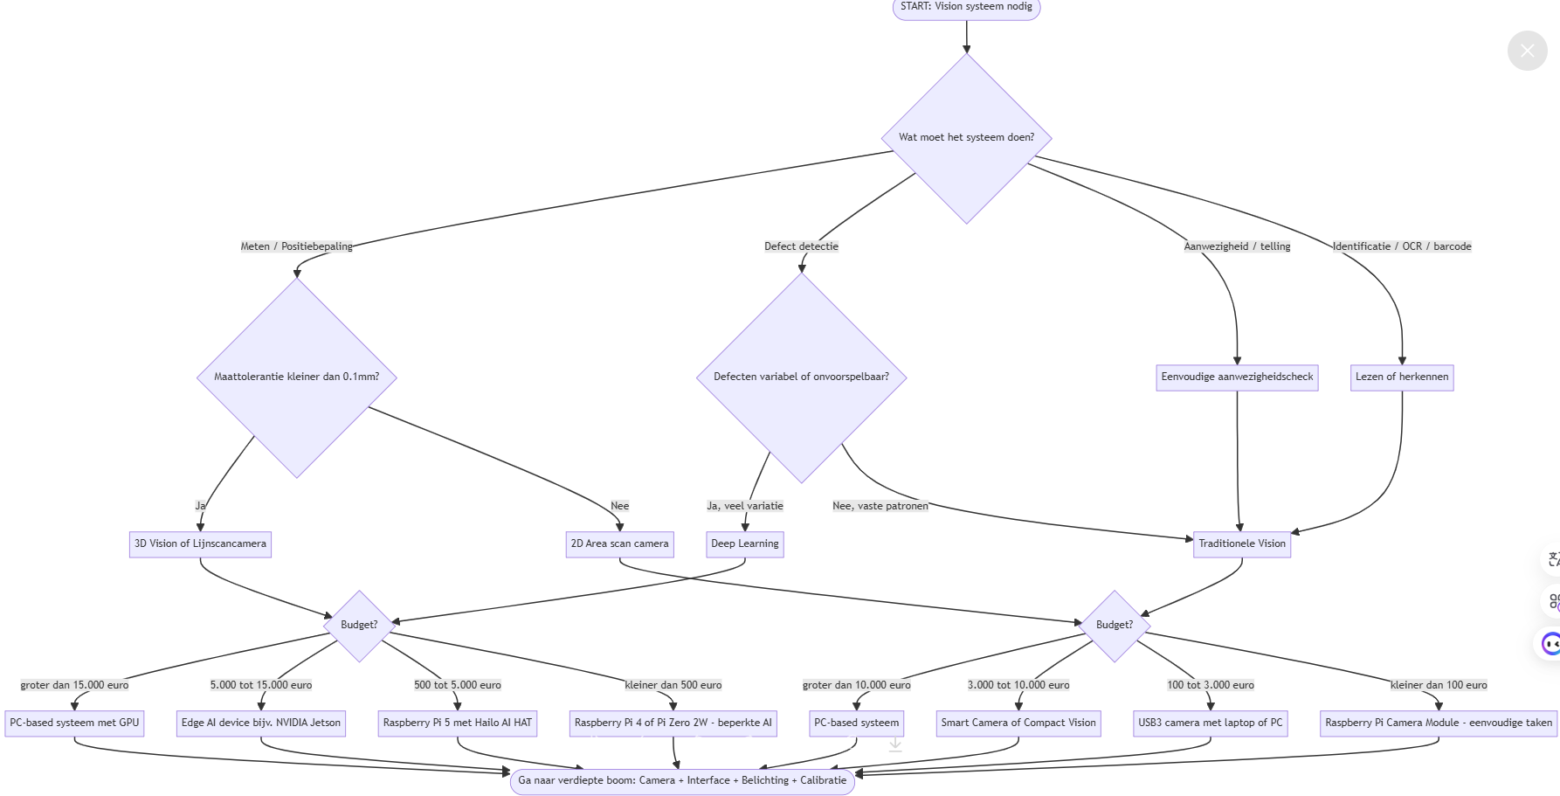
DEEL 1 — Globale Beslisboom
Notes:
flowchart TD
A([START: Vision systeem nodig]) --> B{Wat moet het systeem doen?}
B --> |Meten / Positiebepaling| C1{Maattolerantie kleiner dan 0.1mm?}
B --> |Defect detectie| C2{Defecten variabel of onvoorspelbaar?}
B --> |Aanwezigheid / telling| C3[Eenvoudige aanwezigheidscheck]
B --> |Identificatie / OCR / barcode| C4[Lezen of herkennen]
C1 --> |Ja| D1[3D Vision of Lijnscancamera]
C1 --> |Nee| D2[2D Area scan camera]
C2 --> |Ja, veel variatie| D3[Deep Learning]
C2 --> |Nee, vaste patronen| D4[Traditionele Vision]
C3 --> D4
C4 --> D4
D3 --> E1{Budget?}
D4 --> E2{Budget?}
D1 --> E1
D2 --> E2
E1 --> |groter dan 15.000 euro| F1[PC-based systeem met GPU]
E1 --> |5.000 tot 15.000 euro| F2[Edge AI device bijv. NVIDIA Jetson]
E1 --> |500 tot 5.000 euro| F3[Raspberry Pi 5 met Hailo AI HAT]
E1 --> |kleiner dan 500 euro| F4[Raspberry Pi 4 of Pi Zero 2W - beperkte AI]
E2 --> |groter dan 10.000 euro| F5[PC-based systeem]
E2 --> |3.000 tot 10.000 euro| F6[Smart Camera of Compact Vision]
E2 --> |100 tot 3.000 euro| F7[USB3 camera met laptop of PC]
E2 --> |kleiner dan 100 euro| F8[Raspberry Pi Camera Module - eenvoudige taken]
F1 --> G([Ga naar verdiepte boom: Camera + Interface + Belichting + Calibratie])
F2 --> G
F3 --> G
F4 --> G
F5 --> G
F6 --> G
F7 --> G
F8 --> G

Slide 3
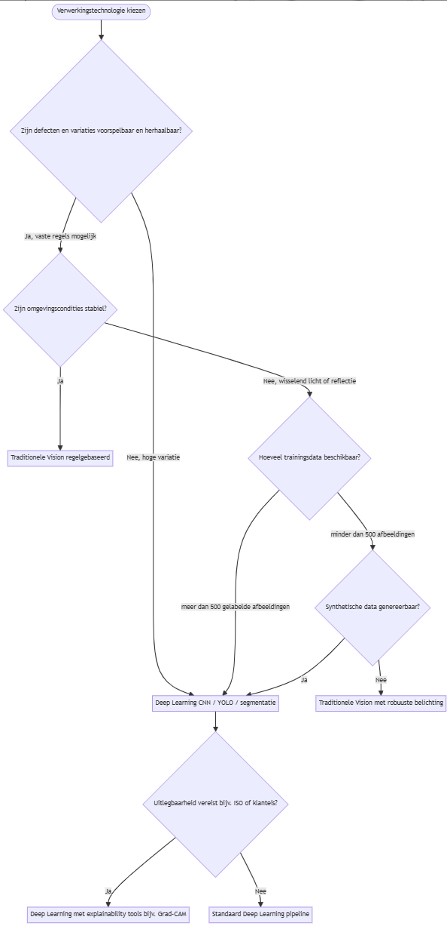
LAAG 1: Verwerkings technologie
Notes:
flowchart TD
A([Verwerkingstechnologie kiezen]) --> B{Zijn defecten en variaties voorspelbaar en herhaalbaar?}
B --> |Ja, vaste regels mogelijk| C{Zijn omgevingscondities stabiel?}
B --> |Nee, hoge variatie| D[Deep Learning CNN / YOLO / segmentatie]
C --> |Ja| E[Traditionele Vision regelgebaseerd]
C --> |Nee, wisselend licht of reflectie| F{Hoeveel trainingsdata beschikbaar?}
F --> |meer dan 500 gelabelde afbeeldingen| D
F --> |minder dan 500 afbeeldingen| G{Synthetische data genereerbaar?}
G --> |Ja| D
G --> |Nee| H[Traditionele Vision met robuuste belichting]
D --> I{Uitlegbaarheid vereist bijv. ISO of klanteis?}
I --> |Ja| J[Deep Learning met explainability tools bijv. Grad-CAM]
I --> |Nee| K[Standaard Deep Learning pipeline]

Slide 4
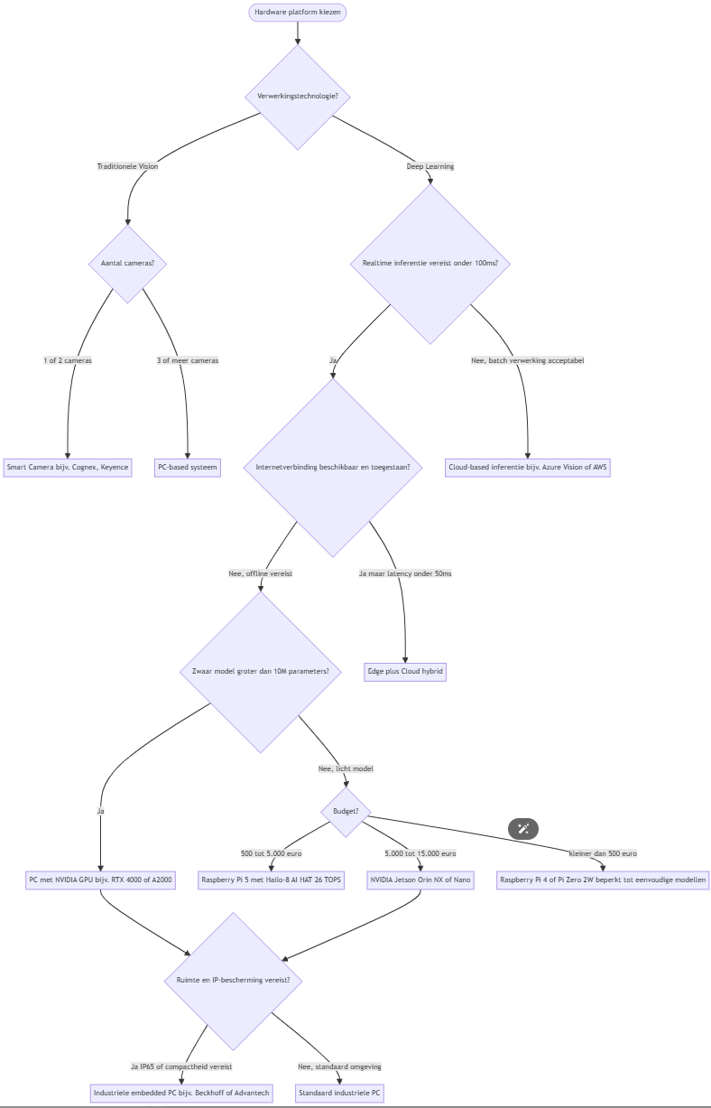
LAAG 2: Hardware Platform
Notes:
flowchart TD
A([Hardware platform kiezen]) --> B{Verwerkingstechnologie?}
B --> |Traditionele Vision| C{Aantal cameras?}
B --> |Deep Learning| D{Realtime inferentie vereist onder 100ms?}
C --> |1 of 2 cameras| E[Smart Camera bijv. Cognex, Keyence]
C --> |3 of meer cameras| F[PC-based systeem]
D --> |Ja| G{Internetverbinding beschikbaar en toegestaan?}
D --> |Nee, batch verwerking acceptabel| H[Cloud-based inferentie bijv. Azure Vision of AWS]
G --> |Nee, offline vereist| I{Zwaar model groter dan 10M parameters?}
G --> |Ja maar latency onder 50ms| J[Edge plus Cloud hybrid]
I --> |Ja| K[PC met NVIDIA GPU bijv. RTX 4000 of A2000]
I --> |Nee, licht model| L{Budget?}
L --> |500 tot 5.000 euro| M[Raspberry Pi 5 met Hailo-8 AI HAT 26 TOPS]
L --> |5.000 tot 15.000 euro| N[NVIDIA Jetson Orin NX of Nano]
L --> |kleiner dan 500 euro| O[Raspberry Pi 4 of Pi Zero 2W beperkt tot eenvoudige modellen]
K --> P{Ruimte en IP-bescherming vereist?}
N --> P
P --> |Ja IP65 of compactheid vereist| Q[Industriele embedded PC bijv. Beckhoff of Advantech]
P --> |Nee, standaard omgeving| R[Standaard industriele PC]

Slide 5
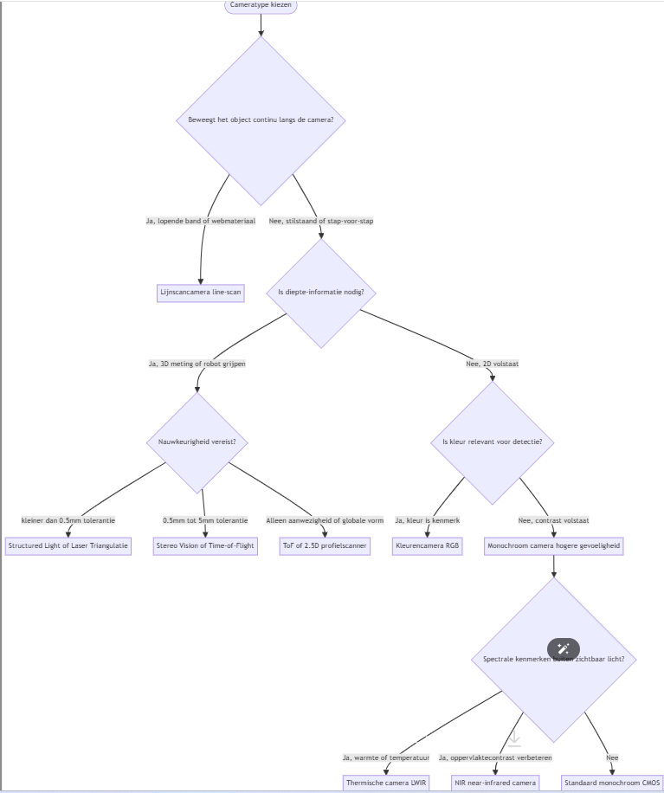
LAAG 3: Cameratype
Notes:
flowchart TD
A([Cameratype kiezen]) --> B{Beweegt het object continu langs de camera?}
B --> |Ja, lopende band of webmateriaal| C[Lijnscancamera line-scan]
B --> |Nee, stilstaand of stap-voor-stap| D{Is diepte-informatie nodig?}
D --> |Ja, 3D meting of robot grijpen| E{Nauwkeurigheid vereist?}
D --> |Nee, 2D volstaat| F{Is kleur relevant voor detectie?}
E --> |kleiner dan 0.5mm tolerantie| G[Structured Light of Laser Triangulatie]
E --> |0.5mm tot 5mm tolerantie| H[Stereo Vision of Time-of-Flight]
E --> |Alleen aanwezigheid of globale vorm| I[ToF of 2.5D profielscanner]
F --> |Ja, kleur is kenmerk| J[Kleurencamera RGB]
F --> |Nee, contrast volstaat| K[Monochroom camera hogere gevoeligheid]
K --> L{Spectrale kenmerken buiten zichtbaar licht?}
L --> |Ja, warmte of temperatuur| M[Thermische camera LWIR]
L --> |Ja, oppervlaktecontrast verbeteren| N[NIR near-infrared camera]
L --> |Nee| O[Standaard monochroom CMOS]

Slide 6
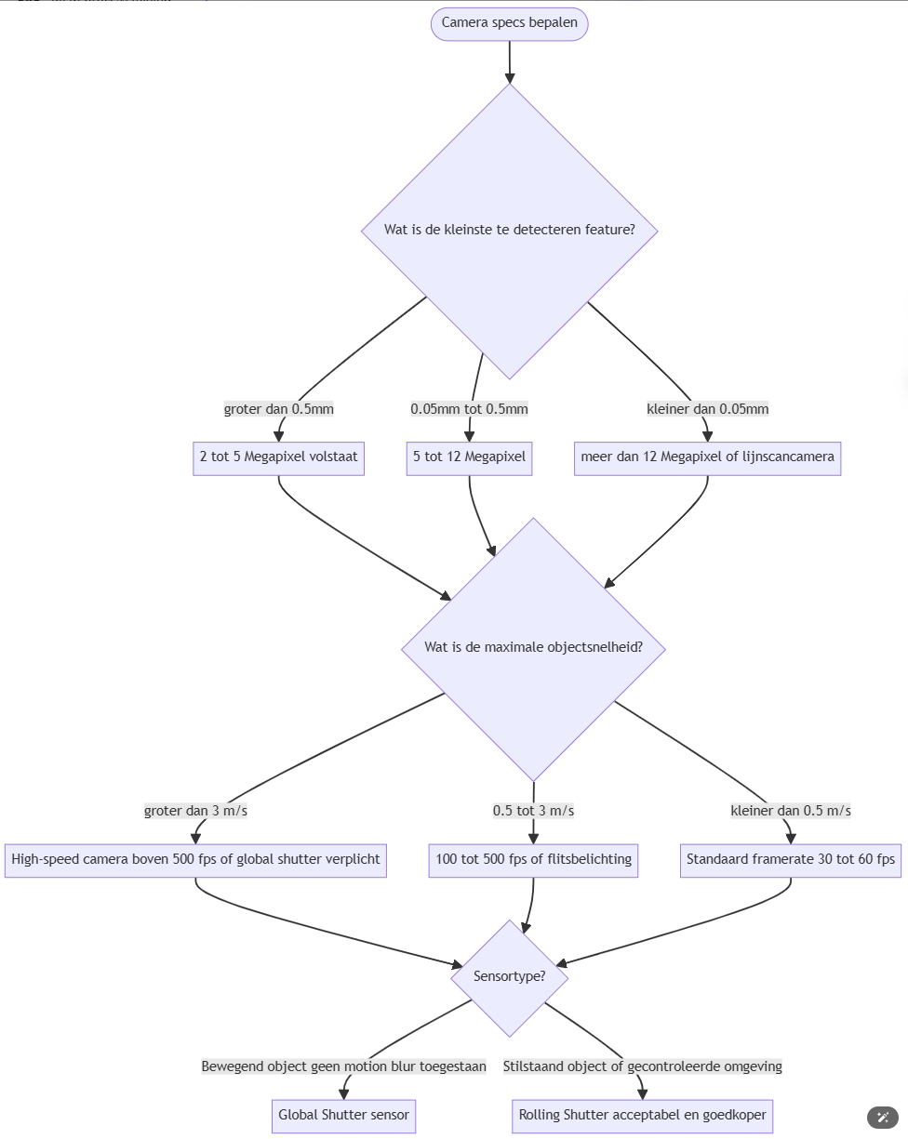
LAAG 4: Camera Specs
Notes:
flowchart TD
A([Camera specs bepalen]) --> B{Wat is de kleinste te detecteren feature?}
B --> |kleiner dan 0.05mm| C[meer dan 12 Megapixel of lijnscancamera]
B --> |0.05mm tot 0.5mm| D[5 tot 12 Megapixel]
B --> |groter dan 0.5mm| E[2 tot 5 Megapixel volstaat]
E --> F{Wat is de maximale objectsnelheid?}
D --> F
C --> F
F --> |kleiner dan 0.5 m/s| G[Standaard framerate 30 tot 60 fps]
F --> |0.5 tot 3 m/s| H[100 tot 500 fps of flitsbelichting]
F --> |groter dan 3 m/s| I[High-speed camera boven 500 fps of global shutter verplicht]
I --> J{Sensortype?}
H --> J
G --> J
J --> |Bewegend object geen motion blur toegestaan| K[Global Shutter sensor]
J --> |Stilstaand object of gecontroleerde omgeving| L[Rolling Shutter acceptabel en goedkoper]

Slide 7
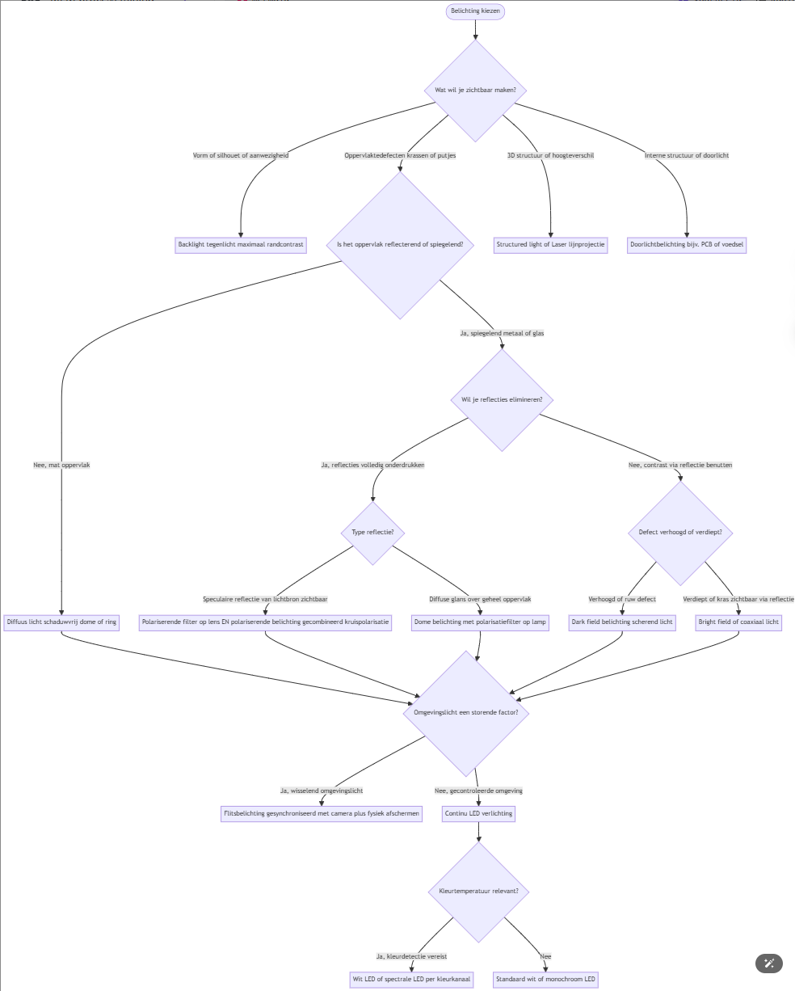
LAAG 5: Belichting
Notes:
flowchart TD
A([Belichting kiezen]) --> B{Wat wil je zichtbaar maken?}
B --> |Vorm of silhouet of aanwezigheid| C[Backlight tegenlicht maximaal randcontrast]
B --> |Oppervlaktedefecten krassen of putjes| D{Is het oppervlak reflecterend of spiegelend?}
B --> |3D structuur of hoogteverschil| E[Structured light of Laser lijnprojectie]
B --> |Interne structuur of doorlicht| F[Doorlichtbelichting bijv. PCB of voedsel]
D --> |Ja, spiegelend metaal of glas| G{Wil je reflecties elimineren?}
D --> |Nee, mat oppervlak| H[Diffuus licht schaduwvrij dome of ring]
G --> |Ja, reflecties volledig onderdrukken| P{Type reflectie?}
G --> |Nee, contrast via reflectie benutten| Q{Defect verhoogd of verdiept?}
P --> |Speculaire reflectie van lichtbron zichtbaar| R[Polariserende filter op lens EN polariserende belichting gecombineerd kruispolarisatie]
P --> |Diffuse glans over geheel oppervlak| S[Dome belichting met polarisatiefilter op lamp]
Q --> |Verhoogd of ruw defect| T[Dark field belichting scherend licht]
Q --> |Verdiept of kras zichtbaar via reflectie| U[Bright field of coaxiaal licht]
H --> V{Omgevingslicht een storende factor?}
R --> V
S --> V
T --> V
U --> V
V --> |Ja, wisselend omgevingslicht| W[Flitsbelichting gesynchroniseerd met camera plus fysiek afschermen]
V --> |Nee, gecontroleerde omgeving| X[Continu LED verlichting]
X --> Y{Kleurtemperatuur relevant?}
Y --> |Ja, kleurdetectie vereist| Z[Wit LED of spectrale LED per kleurkanaal]
Y --> |Nee| AA[Standaard wit of monochroom LED]

Slide 8
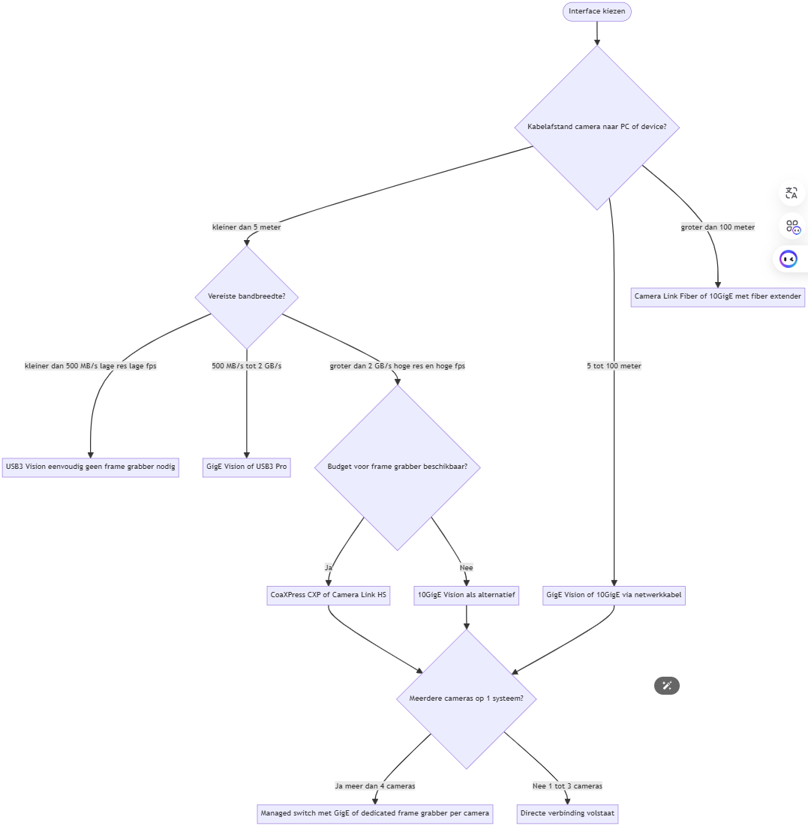
LAAG 6: Camera interface
Notes:
flowchart TD
A([Interface kiezen]) --> B{Kabelafstand camera naar PC of device?}
B --> |kleiner dan 5 meter| C{Vereiste bandbreedte?}
B --> |5 tot 100 meter| D[GigE Vision of 10GigE via netwerkkabel]
B --> |groter dan 100 meter| E[Camera Link Fiber of 10GigE met fiber extender]
C --> |kleiner dan 500 MB/s lage res lage fps| F[USB3 Vision eenvoudig geen frame grabber nodig]
C --> |500 MB/s tot 2 GB/s| G[GigE Vision of USB3 Pro]
C --> |groter dan 2 GB/s hoge res en hoge fps| H{Budget voor frame grabber beschikbaar?}
H --> |Ja| I[CoaXPress CXP of Camera Link HS]
H --> |Nee| J[10GigE Vision als alternatief]
D --> K{Meerdere cameras op 1 systeem?}
I --> K
J --> K
K --> |Ja meer dan 4 cameras| L[Managed switch met GigE of dedicated frame grabber per camera]
K --> |Nee 1 tot 3 cameras| M[Directe verbinding volstaat]

Slide 9
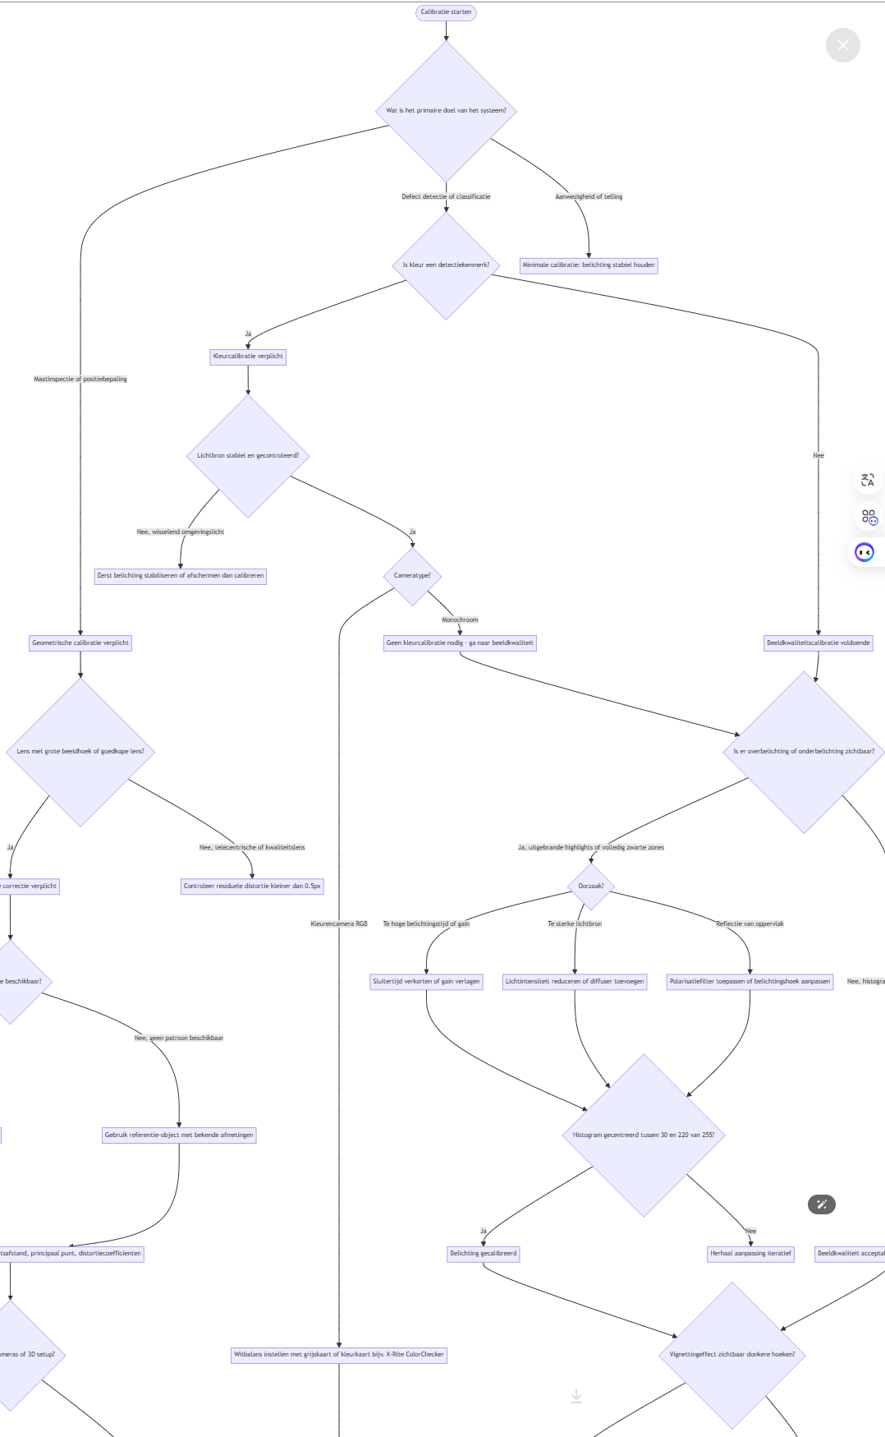
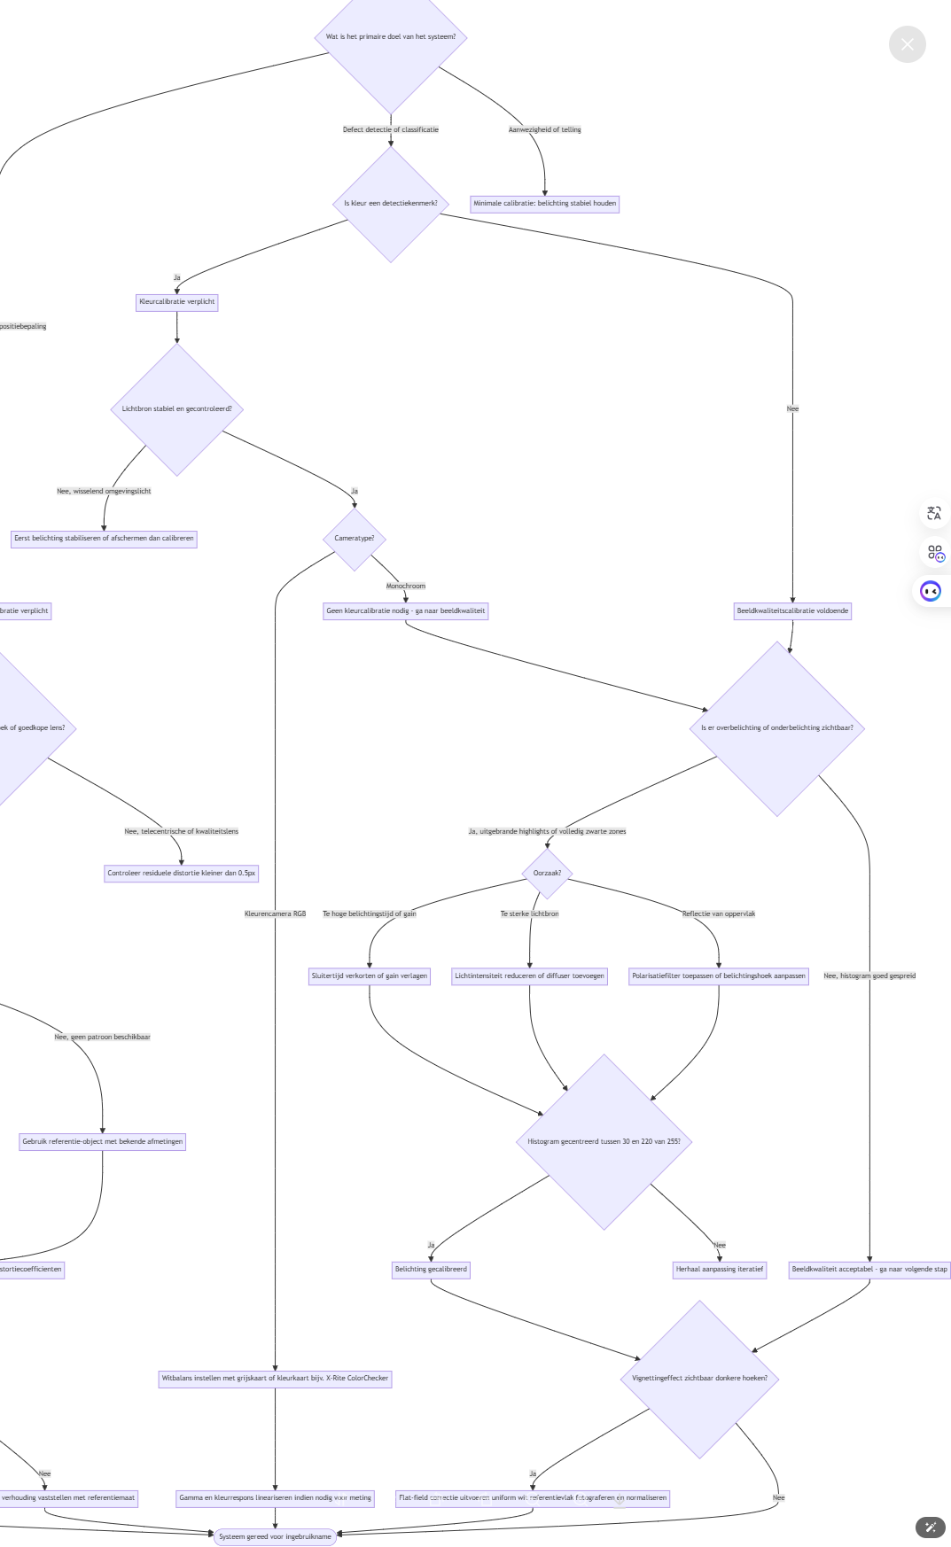
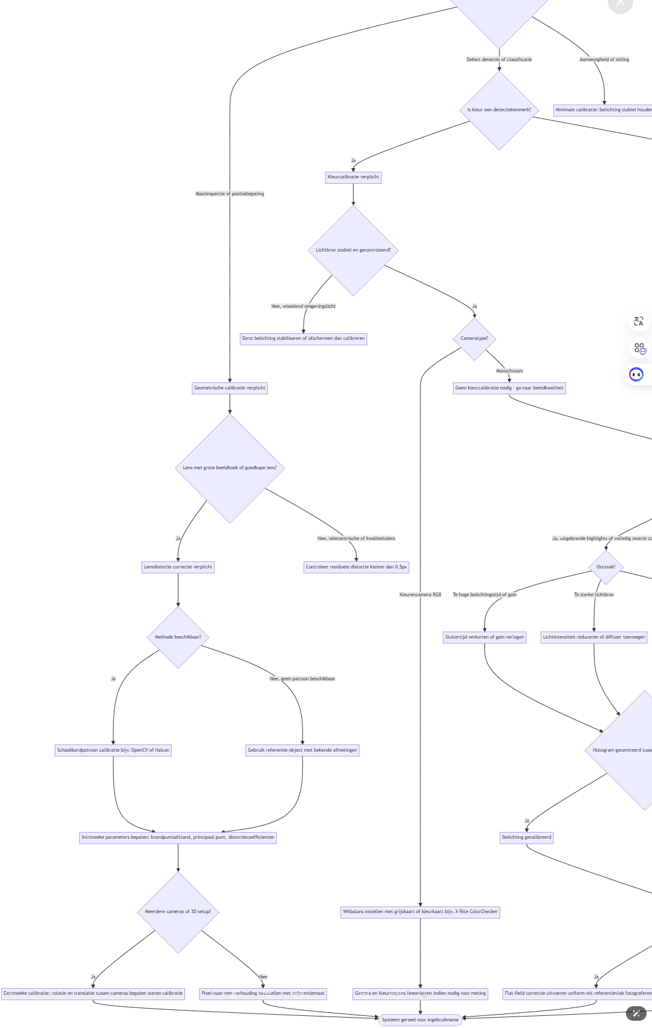
Notes:
flowchart TD
A([Calibratie starten]) --> B{Wat is het primaire doel van het systeem?}
B --> |Maatinspectie of positiebepaling| C[Geometrische calibratie verplicht]
B --> |Defect detectie of classificatie| D{Is kleur een detectiekenmerk?}
B --> |Aanwezigheid of telling| E[Minimale calibratie: belichting stabiel houden]
D --> |Ja| F[Kleurcalibratie verplicht]
D --> |Nee| G[Beeldkwaliteitscalibratie voldoende]
C --> H{Lens met grote beeldhoek of goedkope lens?}
H --> |Ja| I[Lensdistortie correctie verplicht]
H --> |Nee, telecentrische of kwaliteitslens| J[Controleer residuele distortie kleiner dan 0.5px]
I --> K{Methode beschikbaar?}
K --> |Ja| L[Schaakbordpatroon calibratie bijv. OpenCV of Halcon]
K --> |Nee, geen patroon beschikbaar| M[Gebruik referentie-object met bekende afmetingen]
L --> N[Intrinsieke parameters bepalen: brandpuntsafstand, principaal punt, distortiecoefficienten]
M --> N
N --> O{Meerdere cameras of 3D setup?}
O --> |Ja| P[Extrinsieke calibratie: rotatie en translatie tussen cameras bepalen stereo calibratie]
O --> |Nee| Q[Pixel-naar-mm verhouding vaststellen met referentiemaat]
F --> R{Lichtbron stabiel en gecontroleerd?}
R --> |Nee, wisselend omgevingslicht| S[Eerst belichting stabiliseren of afschermen dan calibreren]
R --> |Ja| T{Cameratype?}
T --> |Kleurencamera RGB| U[Witbalans instellen met grijskaart of kleurkaart bijv. X-Rite ColorChecker]
T --> |Monochroom| V[Geen kleurcalibratie nodig - ga naar beeldkwaliteit]
U --> W[Gamma en kleurrespons lineariseren indien nodig voor meting]
G --> X{Is er overbelichting of onderbelichting zichtbaar?}
V --> X
X --> |Ja, uitgebrande highlights of volledig zwarte zones| Y{Oorzaak?}
X --> |Nee, histogram goed gespreid| Z[Beeldkwaliteit acceptabel - ga naar volgende stap]
Y --> |Te hoge belichtingstijd of gain| AA[Sluitertijd verkorten of gain verlagen]
Y --> |Te sterke lichtbron| AB[Lichtintensiteit reduceren of diffuser toevoegen]
Y --> |Reflectie van oppervlak| AC[Polarisatiefilter toepassen of belichtingshoek aanpassen]
AA --> AD{Histogram gecentreerd tussen 30 en 220 van 255?}
AB --> AD
AC --> AD
AD --> |Ja| AE[Belichting gecalibreerd]
AD --> |Nee| AF[Herhaal aanpassing iteratief]
AE --> AG{Vignettingeffect zichtbaar donkere hoeken?}
Z --> AG
AG --> |Ja| AH[Flat-field correctie uitvoeren uniform wit referentievlak fotograferen en normaliseren]
AG --> |Nee| AI[Calibratie volledig]
AH --> AI
P --> AI
Q --> AI
W --> AI
AI([Systeem gereed voor ingebruikname])

Slide 10
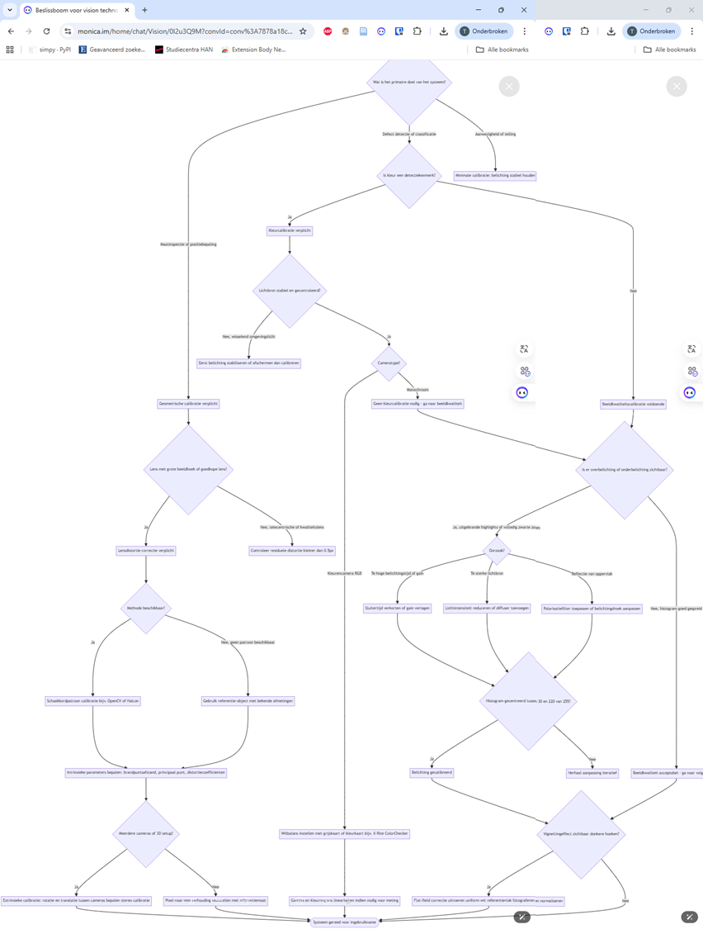
DEEL 3 — Beslisboom Calibratie
Notes:
flowchart TD
A([Calibratie starten]) --> B{Wat is het primaire doel van het systeem?}
B --> |Maatinspectie of positiebepaling| C[Geometrische calibratie verplicht]
B --> |Defect detectie of classificatie| D{Is kleur een detectiekenmerk?}
B --> |Aanwezigheid of telling| E[Minimale calibratie: belichting stabiel houden]
D --> |Ja| F[Kleurcalibratie verplicht]
D --> |Nee| G[Beeldkwaliteitscalibratie voldoende]
C --> H{Lens met grote beeldhoek of goedkope lens?}
H --> |Ja| I[Lensdistortie correctie verplicht]
H --> |Nee, telecentrische of kwaliteitslens| J[Controleer residuele distortie kleiner dan 0.5px]
I --> K{Methode beschikbaar?}
K --> |Ja| L[Schaakbordpatroon calibratie bijv. OpenCV of Halcon]
K --> |Nee, geen patroon beschikbaar| M[Gebruik referentie-object met bekende afmetingen]
L --> N[Intrinsieke parameters bepalen: brandpuntsafstand, principaal punt, distortiecoefficienten]
M --> N
N --> O{Meerdere cameras of 3D setup?}
O --> |Ja| P[Extrinsieke calibratie: rotatie en translatie tussen cameras bepalen stereo calibratie]
O --> |Nee| Q[Pixel-naar-mm verhouding vaststellen met referentiemaat]
F --> R{Lichtbron stabiel en gecontroleerd?}
R --> |Nee, wisselend omgevingslicht| S[Eerst belichting stabiliseren of afschermen dan calibreren]
R --> |Ja| T{Cameratype?}
T --> |Kleurencamera RGB| U[Witbalans instellen met grijskaart of kleurkaart bijv. X-Rite ColorChecker]
T --> |Monochroom| V[Geen kleurcalibratie nodig - ga naar beeldkwaliteit]
U --> W[Gamma en kleurrespons lineariseren indien nodig voor meting]
G --> X{Is er overbelichting of onderbelichting zichtbaar?}
V --> X
X --> |Ja, uitgebrande highlights of volledig zwarte zones| Y{Oorzaak?}
X --> |Nee, histogram goed gespreid| Z[Beeldkwaliteit acceptabel - ga naar volgende stap]
Y --> |Te hoge belichtingstijd of gain| AA[Sluitertijd verkorten of gain verlagen]
Y --> |Te sterke lichtbron| AB[Lichtintensiteit reduceren of diffuser toevoegen]
Y --> |Reflectie van oppervlak| AC[Polarisatiefilter toepassen of belichtingshoek aanpassen]
AA --> AD{Histogram gecentreerd tussen 30 en 220 van 255?}
AB --> AD
AC --> AD
AD --> |Ja| AE[Belichting gecalibreerd]
AD --> |Nee| AF[Herhaal aanpassing iteratief]
AE --> AG{Vignettingeffect zichtbaar donkere hoeken?}
Z --> AG
AG --> |Ja| AH[Flat-field correctie uitvoeren uniform wit referentievlak fotograferen en normaliseren]
AG --> |Nee| AI[Calibratie volledig]
AH --> AI
P --> AI
Q --> AI
W --> AI
AI([Systeem gereed voor ingebruikname])

Slide 11
LENS keuze beslisboom

Slide 12
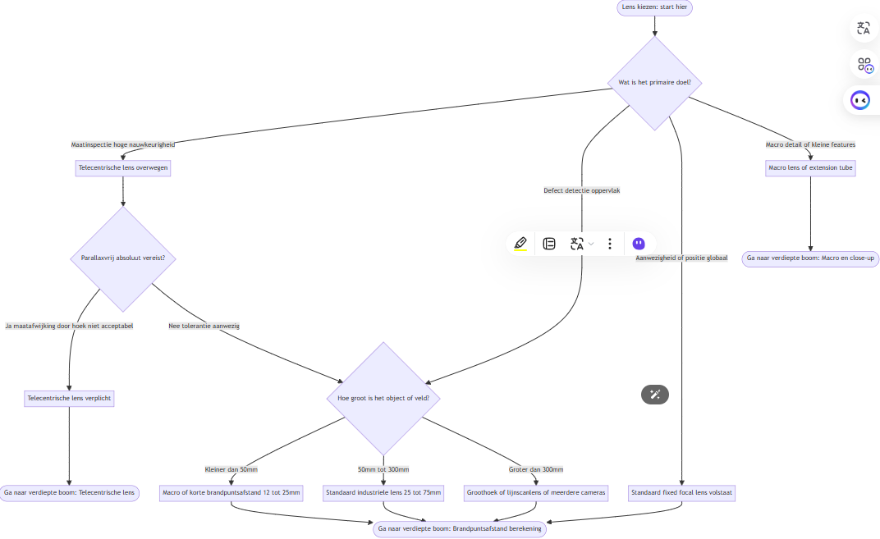
DEEL 1 Globale Lens Beslisboom
Notes:
flowchart TD
A([Lens kiezen: start hier]) --> B{Wat is het primaire doel?}
B --> |Maatinspectie hoge nauwkeurigheid| C[Telecentrische lens overwegen]
B --> |Defect detectie oppervlak| D{Hoe groot is het object of veld?}
B --> |Aanwezigheid of positie globaal| E[Standaard fixed focal lens volstaat]
B --> |Macro detail of kleine features| F[Macro lens of extension tube]
C --> G{Parallaxvrij absoluut vereist?}
G --> |Ja maatafwijking door hoek niet acceptabel| H[Telecentrische lens verplicht]
G --> |Nee tolerantie aanwezig| D
D --> |Kleiner dan 50mm| I[Macro of korte brandpuntsafstand 12 tot 25mm]
D --> |50mm tot 300mm| J[Standaard industriele lens 25 tot 75mm]
D --> |Groter dan 300mm| K[Groothoek of lijnscanlens of meerdere cameras]
H --> L([Ga naar verdiepte boom: Telecentrische lens])
I --> M([Ga naar verdiepte boom: Brandpuntsafstand berekening])
J --> M
K --> M
E --> M
F --> N([Ga naar verdiepte boom: Macro en close-up])

Slide 13
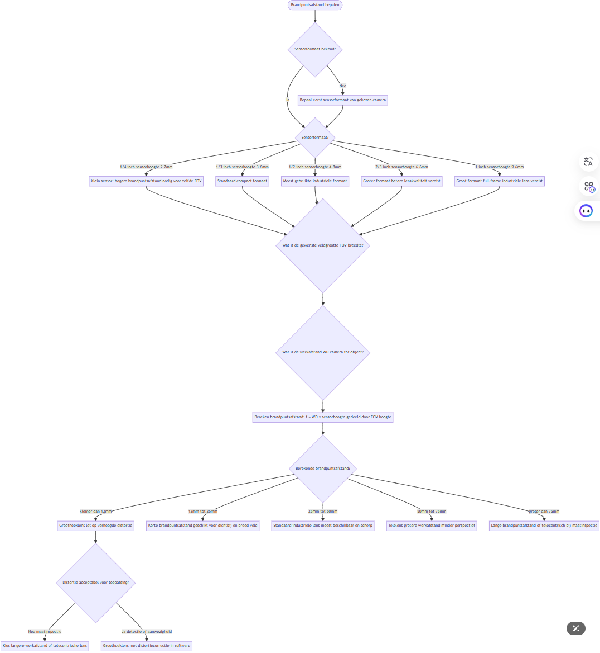
DEEL 2 — Brandpunts afstand berekenen
Notes:
flowchart TD
A([Brandpuntsafstand bepalen]) --> B{Sensorformaat bekend?}
B --> |Nee| C[Bepaal eerst sensorformaat van gekozen camera]
B --> |Ja| D{Sensorformaat?}
C --> D
D --> |1/4 inch sensorhoogte 2.7mm| E[Klein sensor: hogere brandpuntsafstand nodig voor zelfde FOV]
D --> |1/3 inch sensorhoogte 3.6mm| F[Standaard compact formaat]
D --> |1/2 inch sensorhoogte 4.8mm| G[Meest gebruikte industriele formaat]
D --> |2/3 inch sensorhoogte 6.6mm| H[Groter formaat betere lenskwaliteit vereist]
D --> |1 inch sensorhoogte 9.6mm| I[Groot formaat full-frame industriele lens vereist]
E --> J{Wat is de gewenste veldgrootte FOV breedte?}
F --> J
G --> J
H --> J
I --> J
J --> K{Wat is de werkafstand WD camera tot object?}
K --> L[Bereken brandpuntsafstand: f = WD x sensorhoogte gedeeld door FOV hoogte]
L --> M{Berekende brandpuntsafstand?}
M --> |kleiner dan 12mm| N[Groothoeklens let op verhoogde distortie]
M --> |12mm tot 25mm| O[Korte brandpuntsafstand geschikt voor dichtbij en breed veld]
M --> |25mm tot 50mm| P[Standaard industriele lens meest beschikbaar en scherp]
M --> |50mm tot 75mm| Q[Telelens grotere werkafstand minder perspectief]
M --> |groter dan 75mm| R[Lange brandpuntsafstand of telecentrisch bij maatinspectie]
N --> S{Distortie acceptabel voor toepassing?}
S --> |Nee maatinspectie| T[Kies langere werkafstand of telecentrische lens]
S --> |Ja detectie of aanwezigheid| U[Groothoeklens met distortiecorrectie in software]

Slide 14
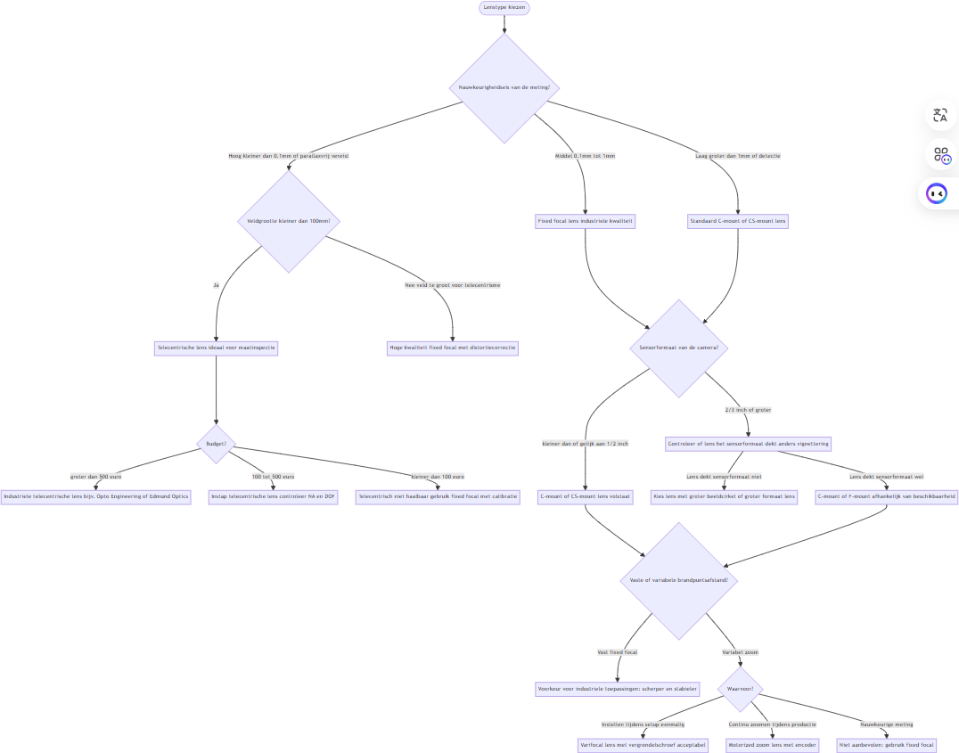
DEEL 3 Lenstype kiezen
Notes:
flowchart TD
A([Lenstype kiezen]) --> B{Nauwkeurigheidseis van de meting?}
B --> |Hoog kleiner dan 0.1mm of parallaxvrij vereist| C{Veldgrootte kleiner dan 100mm?}
B --> |Middel 0.1mm tot 1mm| D[Fixed focal lens industriele kwaliteit]
B --> |Laag groter dan 1mm of detectie| E[Standaard C-mount of CS-mount lens]
C --> |Ja| F[Telecentrische lens ideaal voor maatinspectie]
C --> |Nee veld te groot voor telecentrisme| G[Hoge kwaliteit fixed focal met distortiecorrectie]
F --> H{Budget?}
H --> |groter dan 500 euro| I[Industriele telecentrische lens bijv. Opto Engineering of Edmund Optics]
H --> |100 tot 500 euro| J[Instap telecentrische lens controleer NA en DOF]
H --> |kleiner dan 100 euro| K[Telecentrisch niet haalbaar gebruik fixed focal met calibratie]
D --> L{Sensorformaat van de camera?}
E --> L
L --> |kleiner dan of gelijk aan 1/2 inch| M[C-mount of CS-mount lens volstaat]
L --> |2/3 inch of groter| N[Controleer of lens het sensorformaat dekt anders vignettering]
N --> |Lens dekt sensorformaat niet| O[Kies lens met groter beeldcirkel of groter formaat lens]
N --> |Lens dekt sensorformaat wel| P[C-mount of F-mount afhankelijk van beschikbaarheid]
M --> Q{Vaste of variabele brandpuntsafstand?}
P --> Q
Q --> |Vast fixed focal| R[Voorkeur voor industriele toepassingen: scherper en stabieler]
Q --> |Variabel zoom| S{Waarvoor?}
S --> |Instellen tijdens setup eenmalig| T[Varifocal lens met vergrendelschroef acceptabel]
S --> |Continu zoomen tijdens productie| U[Motorized zoom lens met encoder]
S --> |Nauwkeurige meting| V[Niet aanbevolen: gebruik fixed focal]

Slide 15
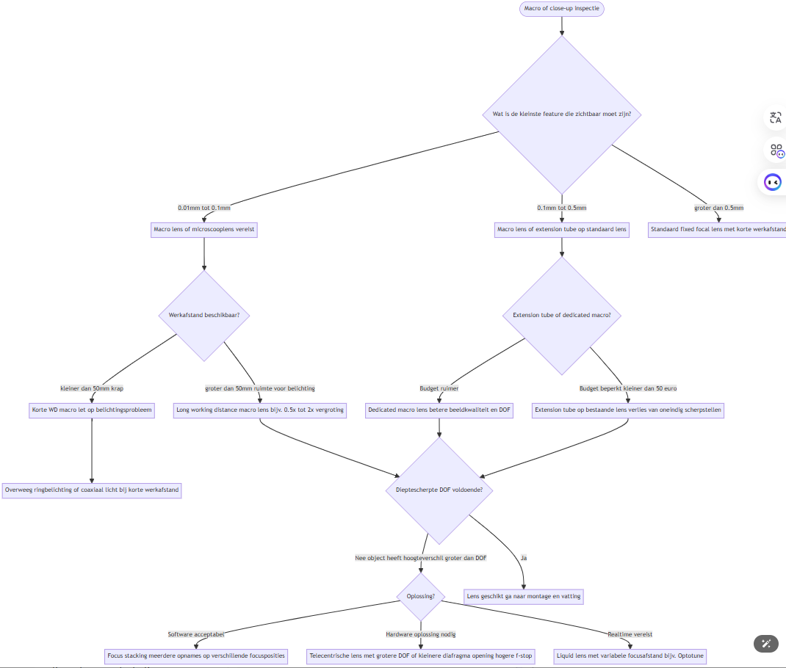
DEEL 4 Macro en Close-up
Notes:
flowchart TD
A([Macro of close-up inspectie]) --> B{Wat is de kleinste feature die zichtbaar moet zijn?}
B --> |0.01mm tot 0.1mm| C[Macro lens of microscooplens vereist]
B --> |0.1mm tot 0.5mm| D[Macro lens of extension tube op standaard lens]
B --> |groter dan 0.5mm| E[Standaard fixed focal lens met korte werkafstand]
C --> F{Werkafstand beschikbaar?}
F --> |groter dan 50mm ruimte voor belichting| G[Long working distance macro lens bijv. 0.5x tot 2x vergroting]
F --> |kleiner dan 50mm krap| H[Korte WD macro let op belichtingsprobleem]
H --> I[Overweeg ringbelichting of coaxiaal licht bij korte werkafstand]
D --> J{Extension tube of dedicated macro?}
J --> |Budget beperkt kleiner dan 50 euro| K[Extension tube op bestaande lens verlies van oneindig scherpstellen]
J --> |Budget ruimer| L[Dedicated macro lens betere beeldkwaliteit en DOF]
G --> M{Dieptescherpte DOF voldoende?}
L --> M
K --> M
M --> |Nee object heeft hoogteverschil groter dan DOF| N{Oplossing?}
M --> |Ja| O[Lens geschikt ga naar montage en vatting]
N --> |Software acceptabel| P[Focus stacking meerdere opnames op verschillende focusposities]
N --> |Hardware oplossing nodig| Q[Telecentrische lens met grotere DOF of kleinere diafragma opening hogere f-stop]
N --> |Realtime vereist| R[Liquid lens met variabele focusafstand bijv. Optotune]

Slide 16
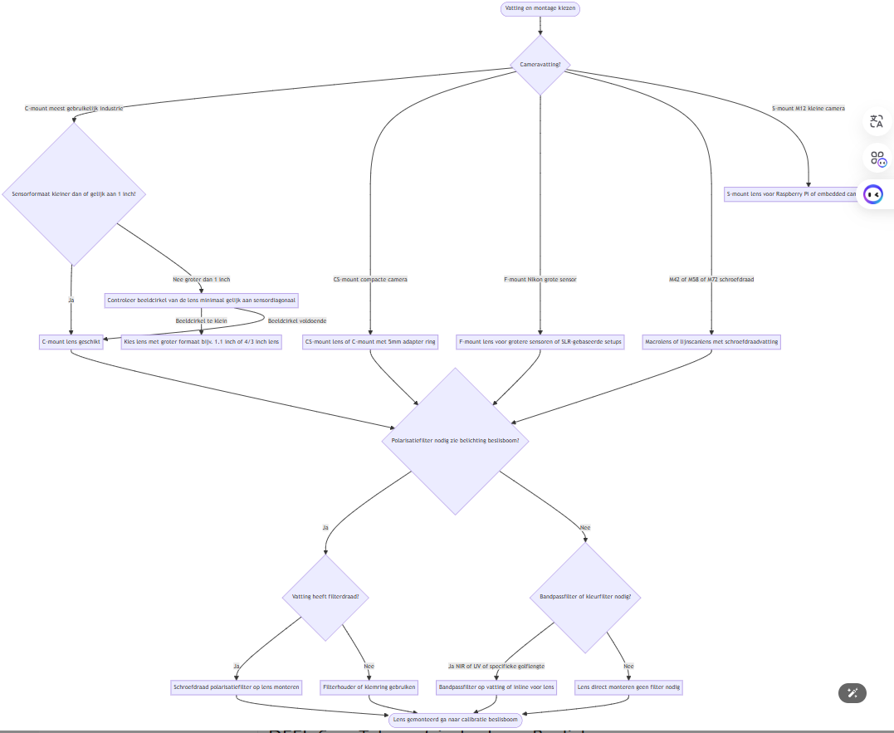
DEEL 5 — Vatting en Montage
Notes:
flowchart TD
A([Vatting en montage kiezen]) --> B{Cameravatting?}
B --> |C-mount meest gebruikelijk industrie| C{Sensorformaat kleiner dan of gelijk aan 1 inch?}
B --> |CS-mount compacte camera| D[CS-mount lens of C-mount met 5mm adapter ring]
B --> |F-mount Nikon grote sensor| E[F-mount lens voor grotere sensoren of SLR-gebaseerde setups]
B --> |M42 of M58 of M72 schroefdraad| F[Macrolens of lijnscanlens met schroefdraadvatting]
B --> |S-mount M12 kleine camera| G[S-mount lens voor Raspberry Pi of embedded camera modules]
C --> |Ja| H[C-mount lens geschikt]
C --> |Nee groter dan 1 inch| I[Controleer beeldcirkel van de lens minimaal gelijk aan sensordiagonaal]
I --> |Beeldcirkel te klein| J[Kies lens met groter formaat bijv. 1.1 inch of 4/3 inch lens]
I --> |Beeldcirkel voldoende| H
H --> K{Polarisatiefilter nodig zie belichting beslisboom?}
D --> K
E --> K
F --> K
K --> |Ja| L{Vatting heeft filterdraad?}
L --> |Ja| M[Schroefdraad polarisatiefilter op lens monteren]
L --> |Nee| N[Filterhouder of klemring gebruiken]
K --> |Nee| O{Bandpassfilter of kleurfilter nodig?}
O --> |Ja NIR of UV of specifieke golflengte| P[Bandpassfilter op vatting of inline voor lens]
O --> |Nee| Q[Lens direct monteren geen filter nodig]
M --> R([Lens gemonteerd ga naar calibratie beslisboom])
N --> R
P --> R
Q --> R

Slide 17
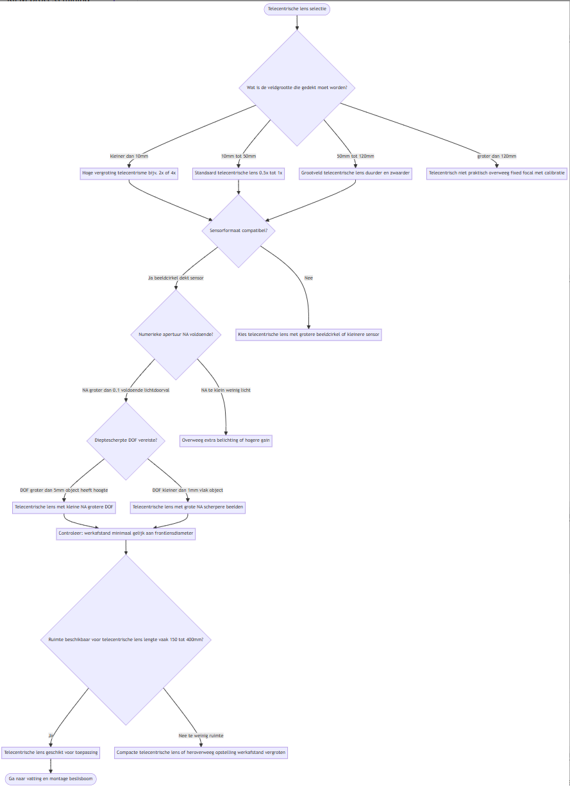
DEEL 6 — Telecentrische Lens
Notes:
flowchart TD
A([Telecentrische lens selectie]) --> B{Wat is de veldgrootte die gedekt moet worden?}
B --> |kleiner dan 10mm| C[Hoge vergroting telecentrisme bijv. 2x of 4x]
B --> |10mm tot 50mm| D[Standaard telecentrische lens 0.5x tot 1x]
B --> |50mm tot 120mm| E[Grootveld telecentrische lens duurder en zwaarder]
B --> |groter dan 120mm| F[Telecentrisch niet praktisch overweeg fixed focal met calibratie]
C --> G{Sensorformaat compatibel?}
D --> G
E --> G
G --> |Ja beeldcirkel dekt sensor| H{Numerieke apertuur NA voldoende?}
G --> |Nee| I[Kies telecentrische lens met grotere beeldcirkel of kleinere sensor]
H --> |NA groter dan 0.1 voldoende lichtdoorval| J{Dieptescherpte DOF vereiste?}
H --> |NA te klein weinig licht| K[Overweeg extra belichting of hogere gain]
J --> |DOF groter dan 5mm object heeft hoogte| L[Telecentrische lens met kleine NA grotere DOF]
J --> |DOF kleiner dan 1mm vlak object| M[Telecentrische lens met grote NA scherpere beelden]
L --> N[Controleer: werkafstand minimaal gelijk aan frontlensdiameter]
M --> N
N --> O{Ruimte beschikbaar voor telecentrische lens lengte vaak 150 tot 400mm?}
O --> |Ja| P[Telecentrische lens geschikt voor toepassing]
O --> |Nee te weinig ruimte| Q[Compacte telecentrische lens of heroverweeg opstelling werkafstand vergroten]
P --> R([Ga naar vatting en montage beslisboom])

